Slide 1
Iaith y Tuduriaid
Notes:
Pwy sy’n gallu dweud wrthai pa iaith roedd plant yn oes y Tyduriaid yn dysgu?

Slide 2
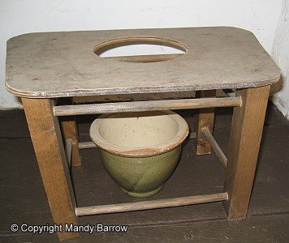
Sut?
Pam?
Pwy?
Pryd?
Ble?
Notes:
Ty bach y tuduriaid
Darn o bren ar ben bowlen ar y llawr
I lanhau ei hun roedden nhw yn defnyddio dail neu byddai’r pobl cyfoethog yn defnyddio gwlan defaid.
Roedd y pobl cyfoethog yn defnyddio ty bach fwy preifat ond doedd dim yn rhy preifat.
Doedd braidd dim o’r tai yn cael tai bach.

Slide 3
Lladin
Rheolau –
Mae ‘u’ yn lladin yn swnio fel ‘w’.
Mae ‘v’ hefyd yn swnio fel ‘w’.
Llythrennau sydd â llinell bach ar ei ben yn golygu rydych chi’n rhoi mwy o bwyslais ar y llythyren a mae hefyd yn hirach.

Slide 4


Vir
Femina

Slide 5
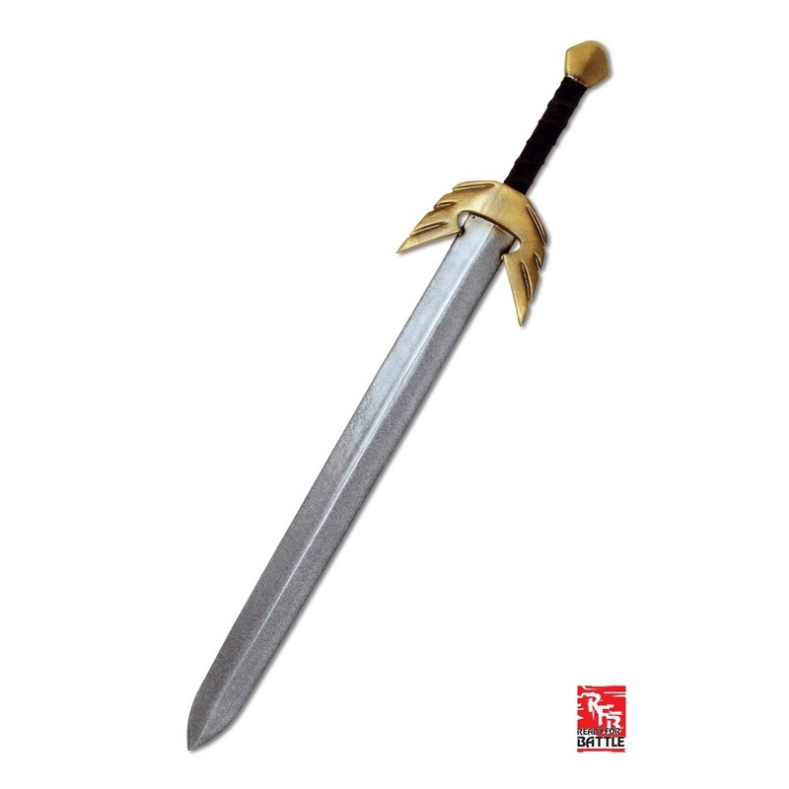
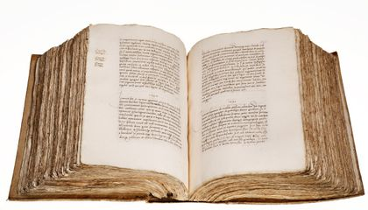
Liber
Gladius
Notes:
Llyfr
Sword - clefydd

Slide 6
http://ilanguages.org/latin_vocabulary.php

Slide 7
Rhifau
Unus
Tres
Duo
Quinque
Quattuor
Notes:
Un – unus
Dau – duo
Tri – tres
Pedwar – quattuor
Pump - quinque

Slide 8
Rhannau’r corff
Pedes
Manus
Nasus
Oculus
Crines
Os
Notes:
Dwylo – manus
Traed – pedes
Gwallt – crines
Llygaid – oculus
Trwyn – nasus
Ceg - os

Slide 9
Lliwiau
Albus
Ruber
Ravus
Viridis
Caeruleus
Notes:
Coch – ruber
Gwyrdd – viridis
Glas – caeruleus
Gwyn – albus
Llwyd – ravus

Slide 10
Dyddiau’r wythnos
lunae dies
veneris dies
martis dies
saturni dies
maercuri dies
soli dies
iovis dies
Notes:
Llun – lunae dies
Mawrth – martis dies
Mercher – maercuri dies
Iau – iovis dies
Gwener – veneris dies
Sadwrn – saturni dies
Sul – soli dies

Slide 11
Dyddiad – Y pumed ar hugain o Dachwedd 2019.
Nod: Dysgu geiriau lladin oes y tuduriaid.
Meini prawf llwyddiant
Adnabod rhifau 1-5 yn lladin
Adnabod dyddiau’r wythnos yn lladin
Gallu labelu y corf yn defnyddio geiriau lladin

Slide 12
Rhifau
Dyddiau’r wythnos
Mercuri dies
Saturni dies
Lunae dies
Iovis dies
Soli dies
Martis dies
Veneris dies
Quattuor
Duo
Unus
Quinque
Tres

